Slide 1
Guerra iran-irak.
1980-1988
Carmen Ríos García 1ºBI

Slide 2
Contenidos
Contexto.
Causas de la guerra.
A corto plazo, a largo plazo, inmediatas…
Temáticas.
Estrategias bélicas y su impacto en el resultado.
Desarrollo bélico, tipo de guerra, estrategia, táctica.
Avances tecnológicos, escenarios bélicos, movilización de recursos.
Influencia de potencias extranjeras.
Consecuencias.
Pacificación, cambios territoriales.
Repercusiones políticas, impacto económico.
Impacto social y demográfico, papel de la mujer.

Slide 3
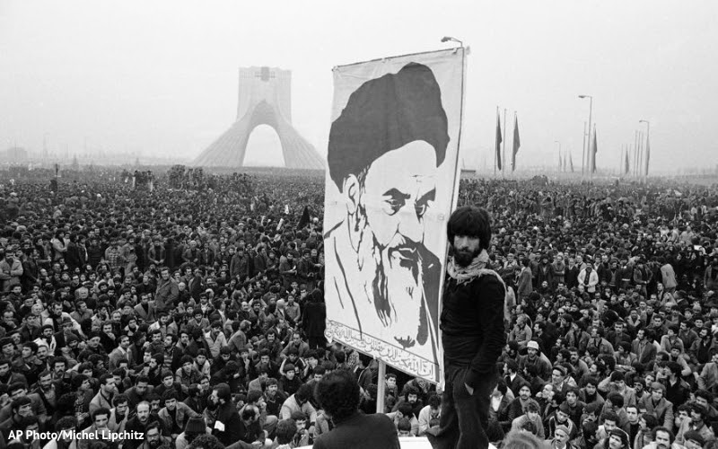
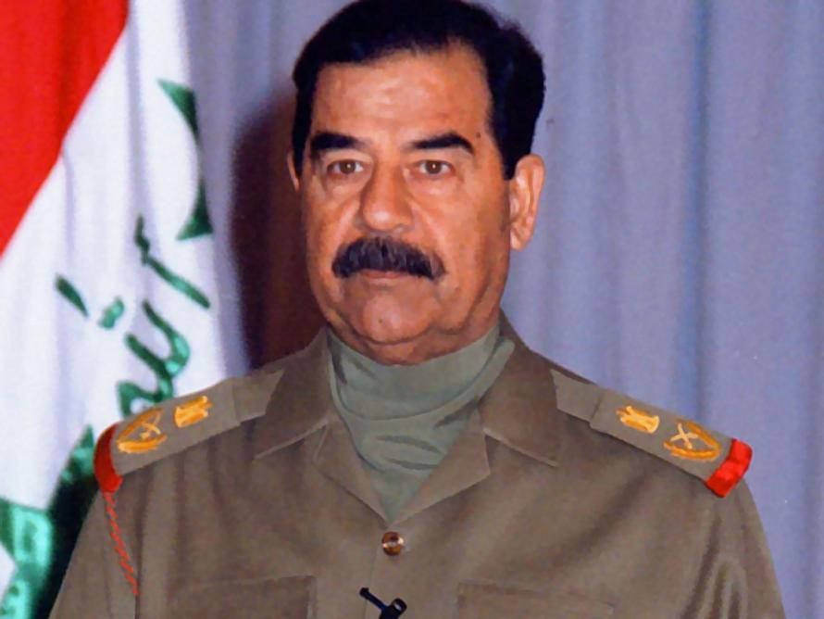
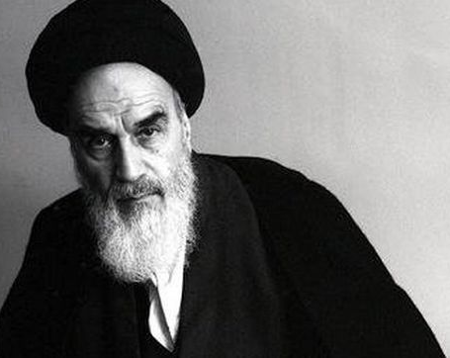
Contexto
IRAK.
IGM, dominio británico, monarquía.
Revolución 14/07/1958. República
Revolución 17/07/1968.
1979: Saddam Hussein.
IRÁN.
Revolución Iraní 1979. República Islámica.
Relaciones con Occidente.
Jomeini
Crisis de los rehenes.
Partido Baaz Árabe Socialista.

Slide 4
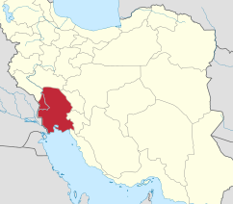
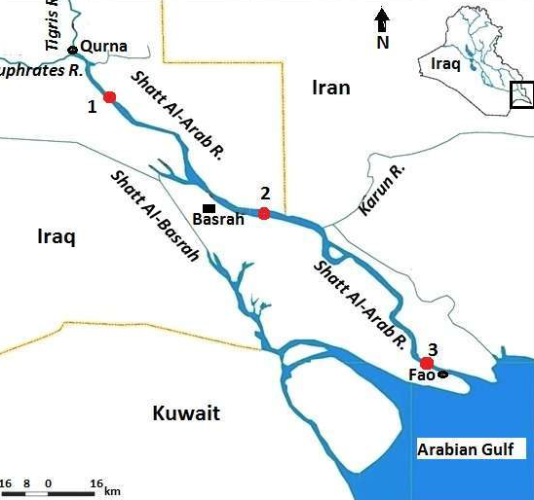
Causas de la guerra
A largo plazo: religiosas.
Población chiita de Irak (60%) pero gobiernan los sunnitas.
Propaganda religiosa de Jomeini (religión chiíta).
Causas inmediatas.
Tratado de Argel.
Revolución Islámica de 1979.
Shatt Al-Arab y Juzestán: ambiciones
territoriales de Irak para ampliar su salida al golfo Pérsico.
20/09/1980: Irak invade Irán.
Temor de Saddam Hussein
A corto plazo: territoriales.
Río Shatt Al-Arab: Origen.
Islas del Golfo Pérsico.
1971: ocupación Iraní.
1975: Tratado de Argel.

Slide 5
Estrategias bélicas y su impacto en los resultados
Desarrollo bélico.
Tipo de guerra.
Estrategia.
Táctica.
Avances tecnológicos.
Escenarios bélicos.
Magnitud de la movilización de recursos humanos y económicos.
Influencia y participación de influencias extranjeras.

Slide 6
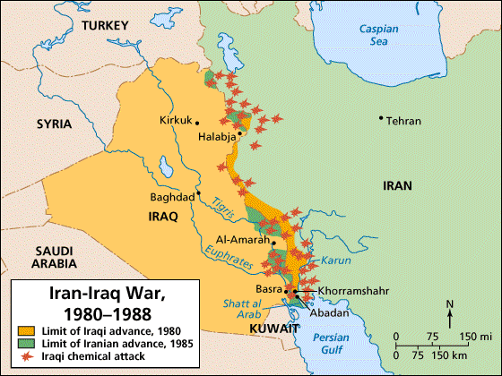
Desarrollo bélico
20/07/1980: Irak invade Irán.
Respuesta de Irán.
Objetivo de Irak: Abadam, Jorramshar.
Objetivos de Irán.
Ventajas.
05/1981: Ofensivas iraníes, ataques suicidas.
Irak: mala situación económica, trincheras.
Apoyo URSS y Francia.
1986: Escándalo de Irangate
Península de Fao.
1988: Fin.
24/10.

Slide 7
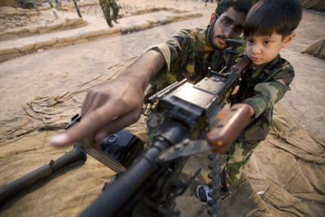
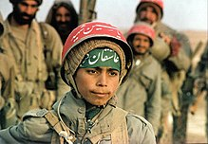
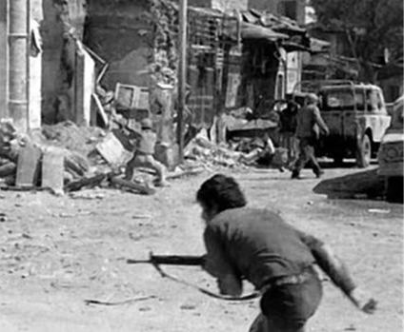
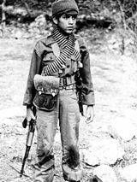
Tipo de guerra
Guerra total.
Guerra localizada.

Slide 8
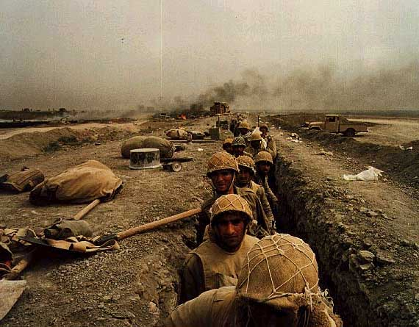
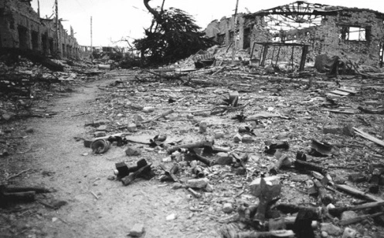
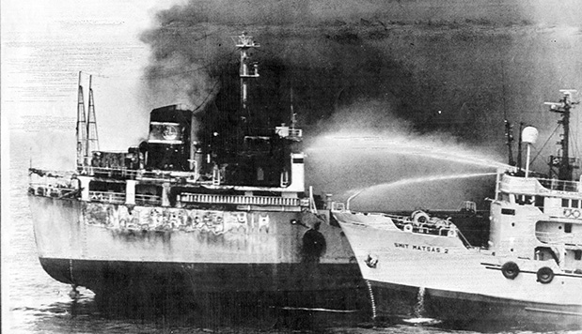
Estrategia
Guerra relámpago.
Guerra de posiciones
Guerra de desgaste
Guerra de los petroleros.
Trincheras.
Guerra de las ciudades.

Slide 9
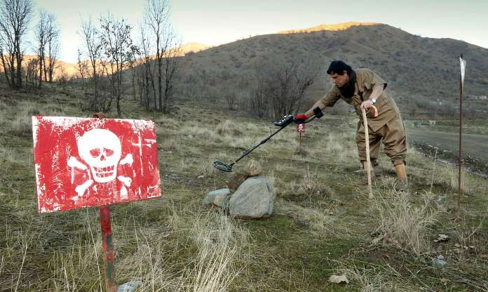
Tácticas
Táctica de desbordamiento.
Irán: Envío de jóvenes suicidas a campos minados para que las explotaran.
Hoshyar Ali Abdul.
“El cazador de minas”
Luchó en el conflicto y perdió ambas piernas.

Slide 10
Avances tecnológicos
Armas de tierra.
Irak.
Armas químicas: gas mostaza y gas sarín.
Operación Al-Anfal (Halabja)
Armas de origen soviético.
Irán.
Fusiles alemanes Heckler y Koch
Fusiles chinos Tipo 56.
Máscaras y trajes anti-gas.
Aviación.
Irak.
Sexta fuerza aérea más potente.
Aviones soviéticos y franceses.
1980-1990: IQAF 332 a 950.
17000 misiles tierra aire.
10000 piezas artillería antiaérea.
Rádar.
Irán.
F-14 con misiles Phoenix.
Boeing 707.

Slide 11
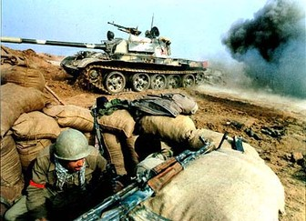
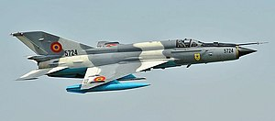
Escenarios bélicos
Aire
Comienzo.
Ataques iraníes a Irak.
Bases.
Estructuras de comunicación.
Tierra
Más habitual.
Trincheras, armas, tanques, granadas…
Agua
Poca importancia.
Islas iraquíes.
MIG 21

Slide 12
Movilización de recursos humanos y económicos
 | Soldados | Vehículos terrestres | Piezas de artillería | Aviación
Irán | 700.000–1.000.000 | 1.000 vehículos armados 900 tanques | 3.000 | 65 aeronaves 750 helicópteros
Irak | 800.000-1.000.000 | 4.000 vehículos armados 5.000 tanques | 7.300 | 500 aeronaves 100 helicópteros
Gasto económico total: 500 mil millones de dólares

Slide 13
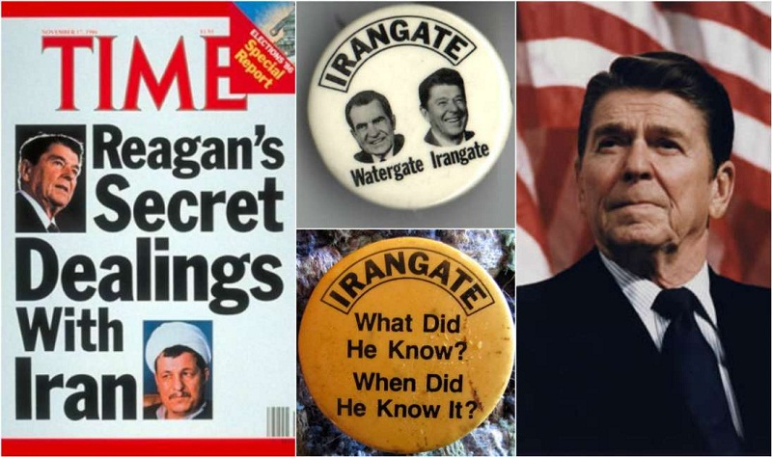
Influencia y participación de potencias extranjeras
Irak
Francia, URSS: armamento.
Arabia Saudí, Kuwait
EE.UU: piezas ilegales para aviación
Irán
Libia y Siria
EE.UU: Caso Irangate.
Se suspende

Slide 14
Consecuencias de la guerra
Pacificación.
Cambios territoriales,
Repercusiones políticas.
Impacto económico, social y demográfico.
Papel de la mujer.

Slide 15
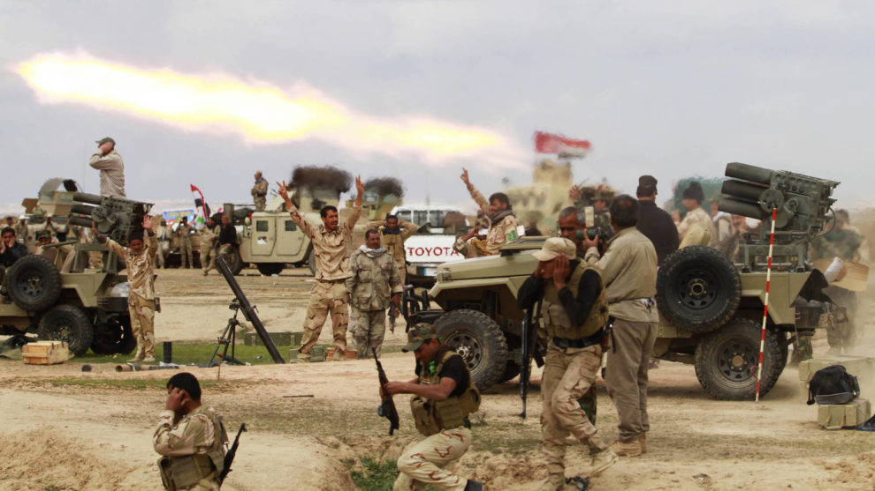
Pacificación
Julio 1988: Resolución 598 de la ONU.
Alto el fuego.
Retirada tropas a fronteras reconocidas internacionalmente.
Petición de liberar a prisioneros de guerra.
Solución justa.
Paz: 20/08/1988.
Fracaso: Sin vencedor, sin cambios territoriales.

Slide 16
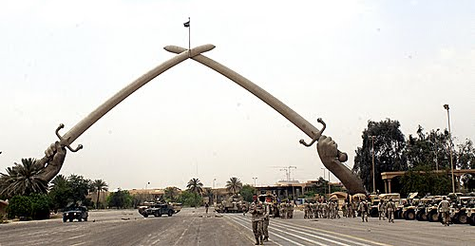
Repercusiones políticas.
Irak
Saddam se refuerza en el poder.
Se consideran vencedores. Manos de la Victoria.
1990: Invasión de Kuwait Primera Guerra del Golfo Pérsico.
EE.UU Guerra de Irak (2003)
Irán
Consolidación revolución chiita.

Slide 17
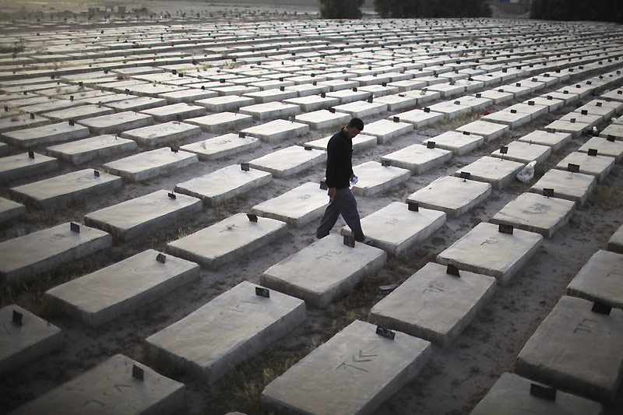
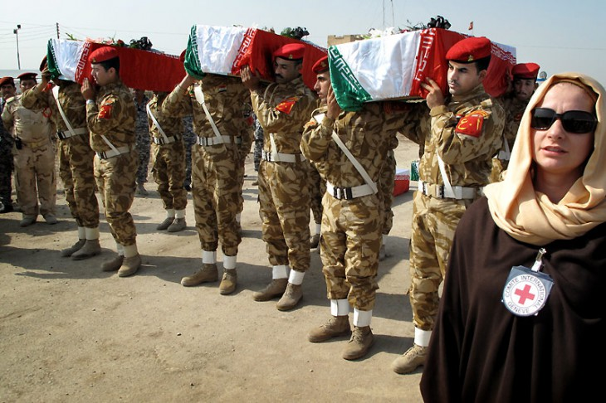
Cambios territoriales
Principal objetivo.
No hubo.
Impacto económico
Devastador
Industria petrolera.
Deuda Irak: 123 mil millones.
Irán: menor deuda.
Total: 500.000 mil millones
Impacto social y demográfico
Impacto en la población civil.
Muertos: 600.000 iraníes.
400.000 iraquíes.
Heridos: 2 millones.
Miles de desaparecidos.

Slide 18
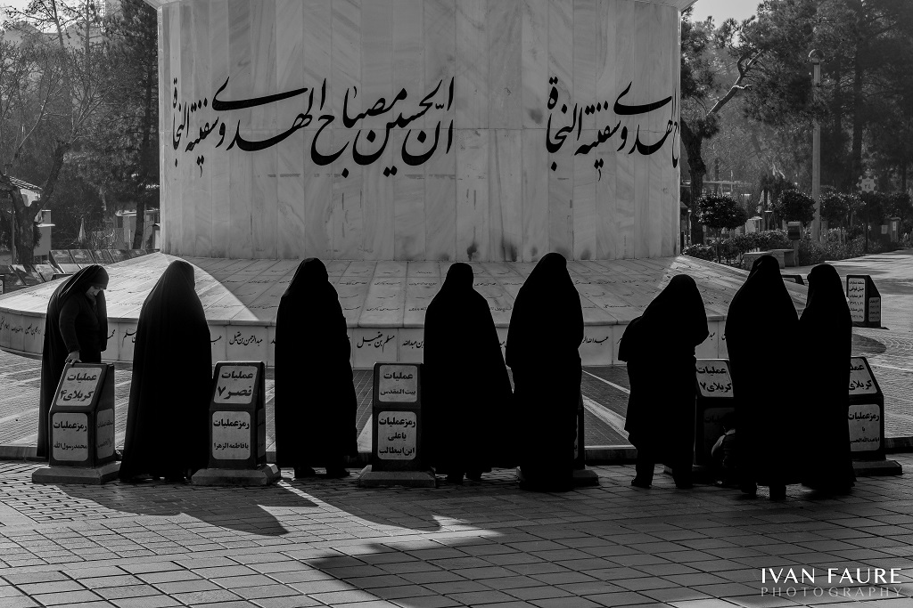
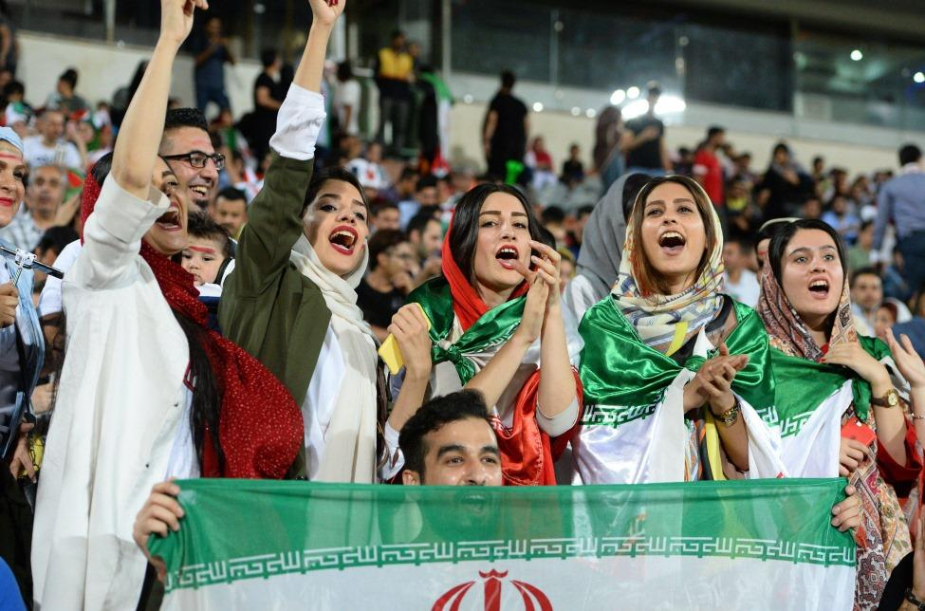
Papel de la mujer
Irak
1991: Situación privilegiada.
Ha empeorado
Irán
1979: Eliminación de la Ley de protección familiar.
Niños arrebatados de sus madres viudas.

